Slide 1
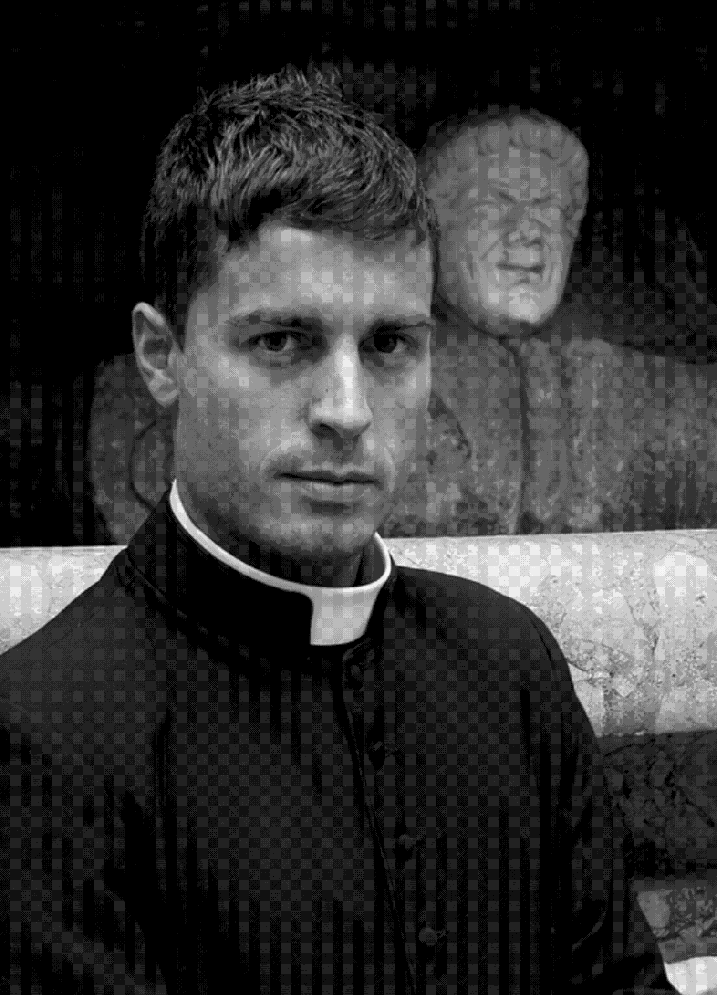



El Seminarista
De Los Ojos Negros

Slide 2
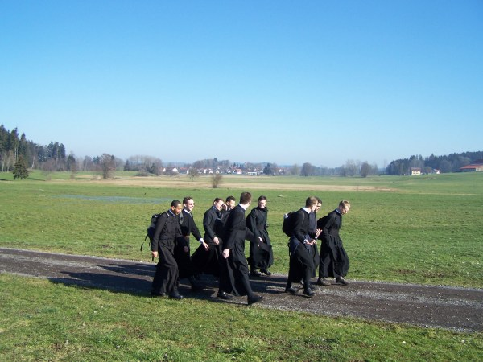
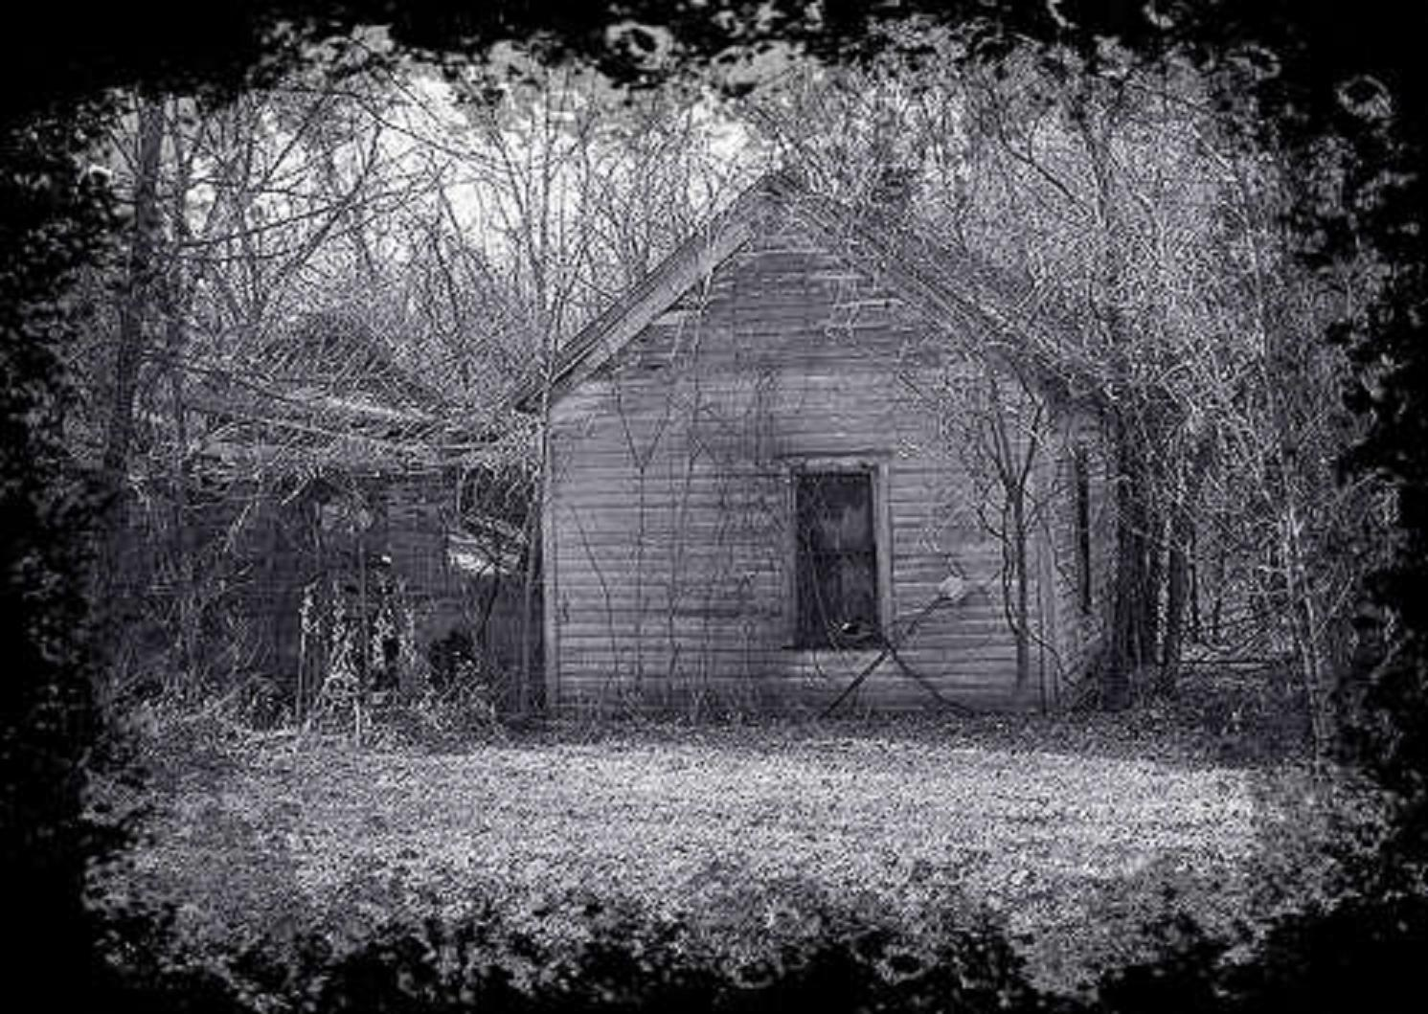

Slide 3
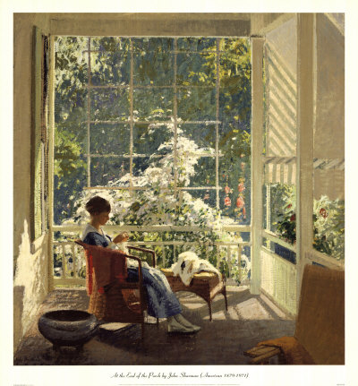

Slide 4
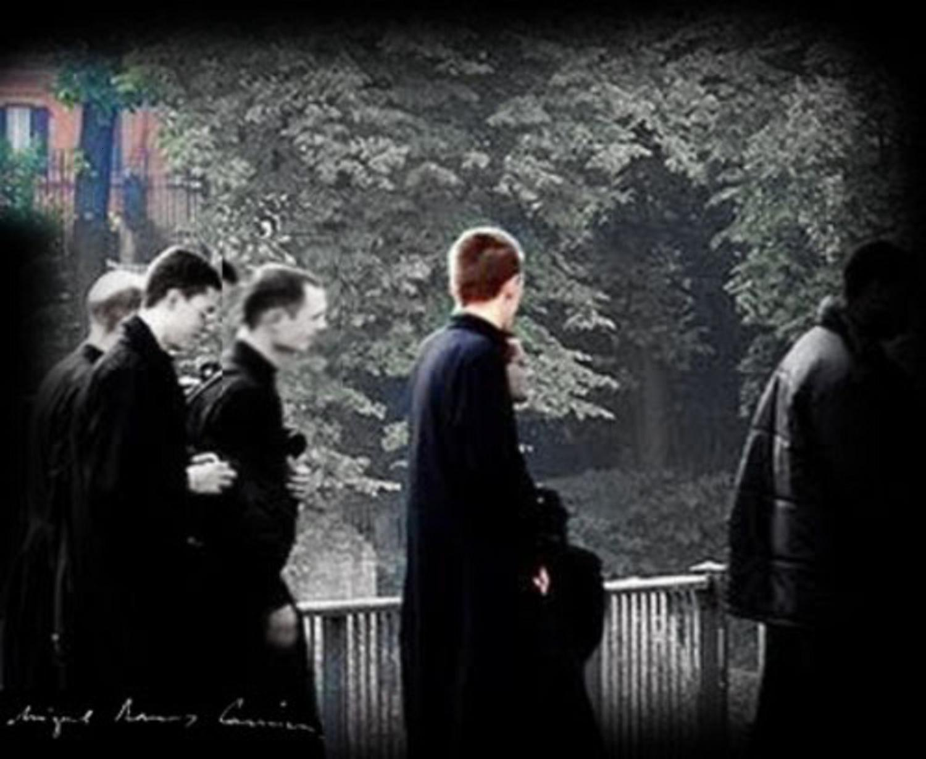

Slide 5
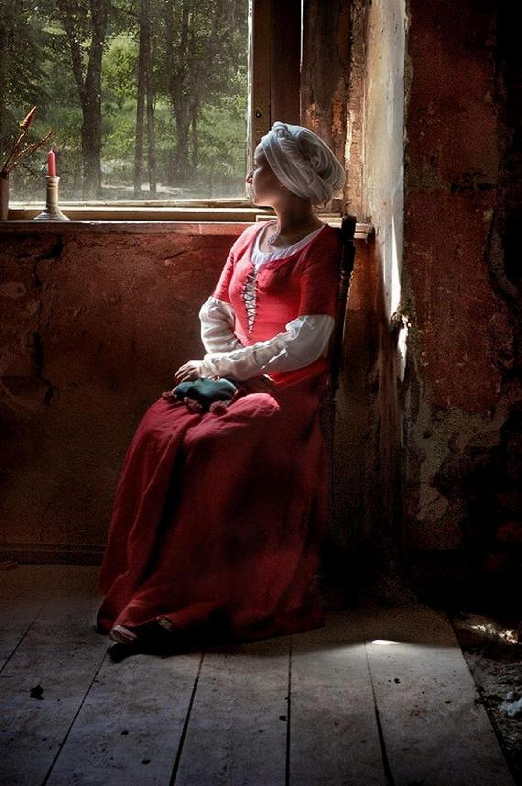

Slide 6
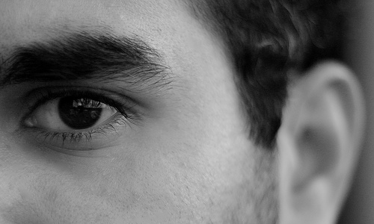

Slide 7
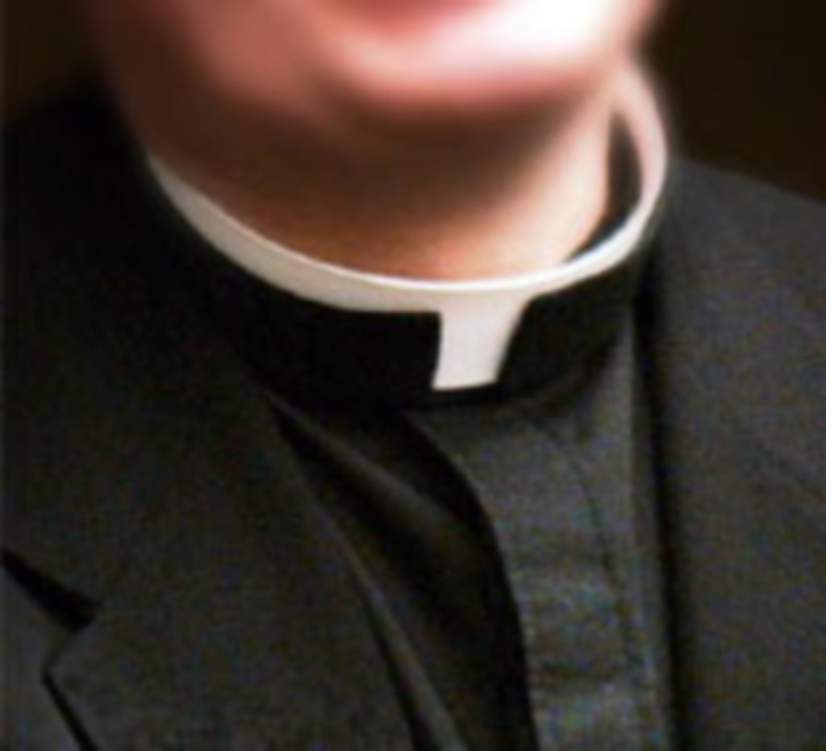

Slide 8

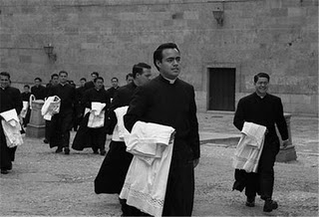
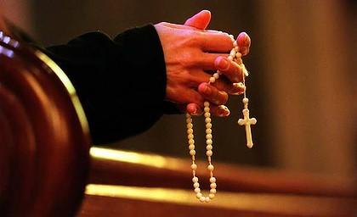


Slide 9
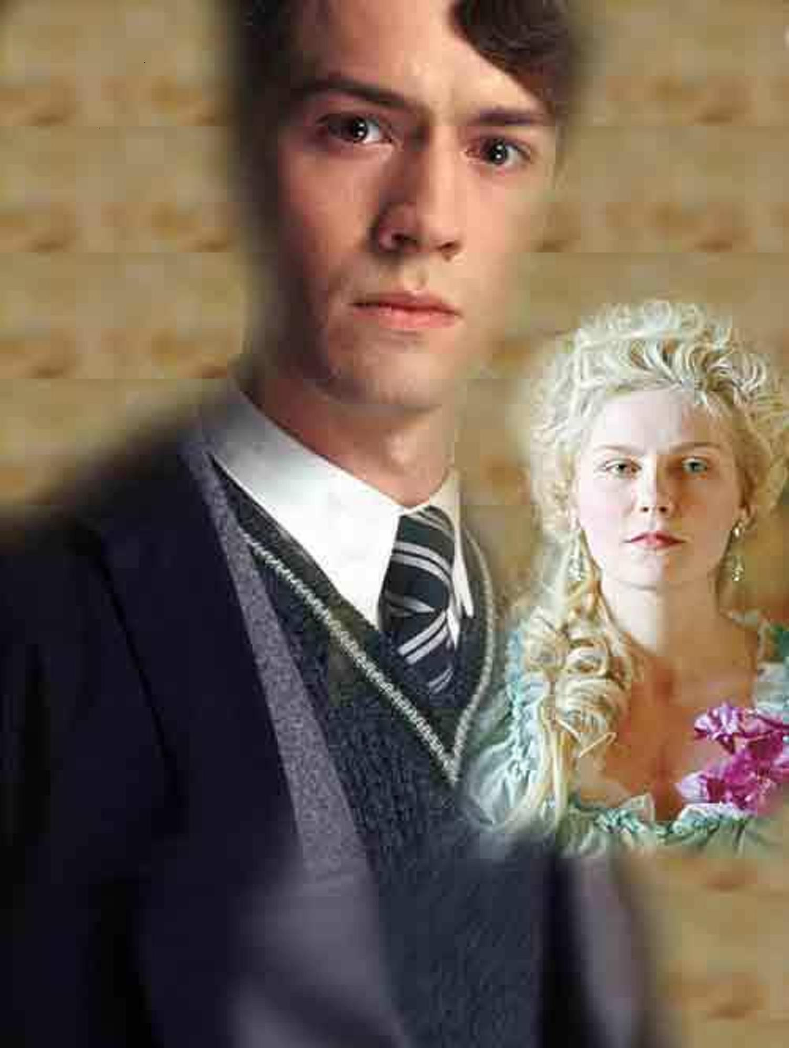

Slide 10
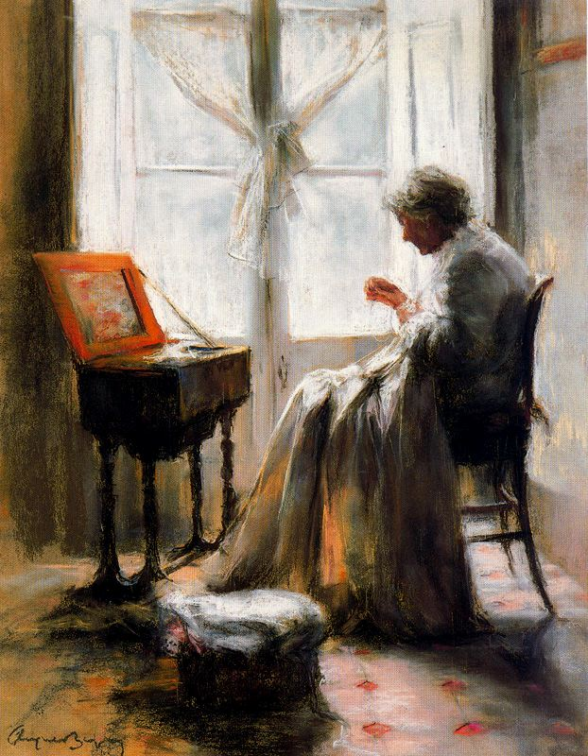

Slide 11
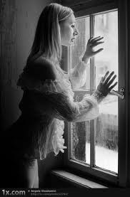
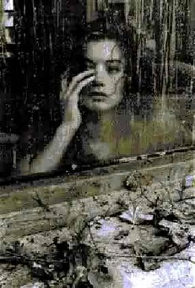
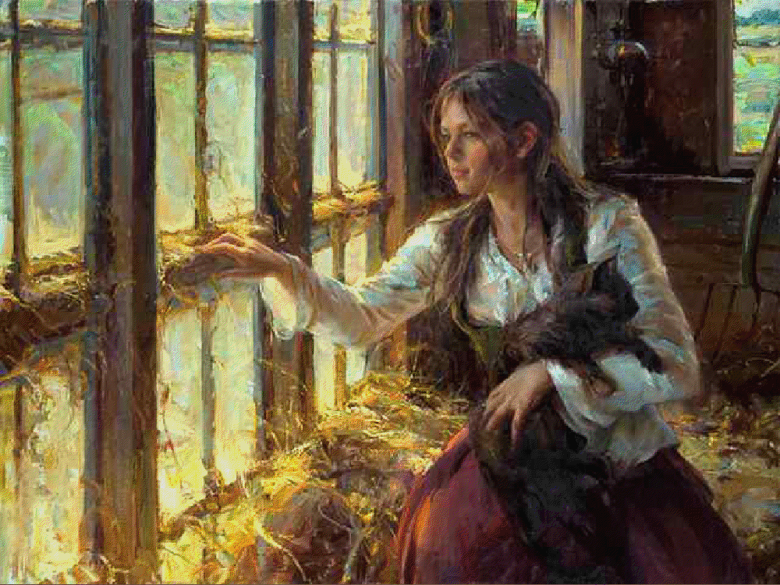

Slide 12
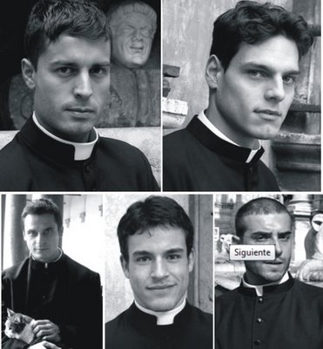
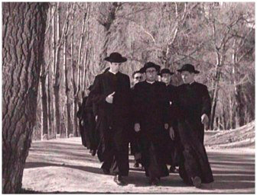
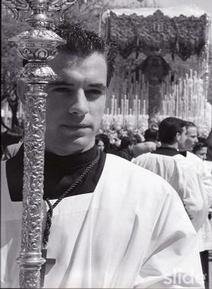

Slide 13
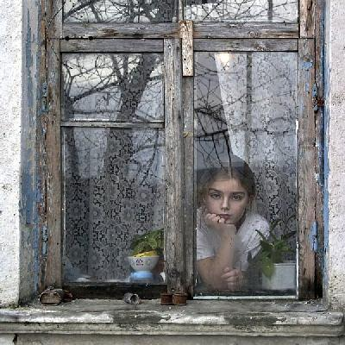
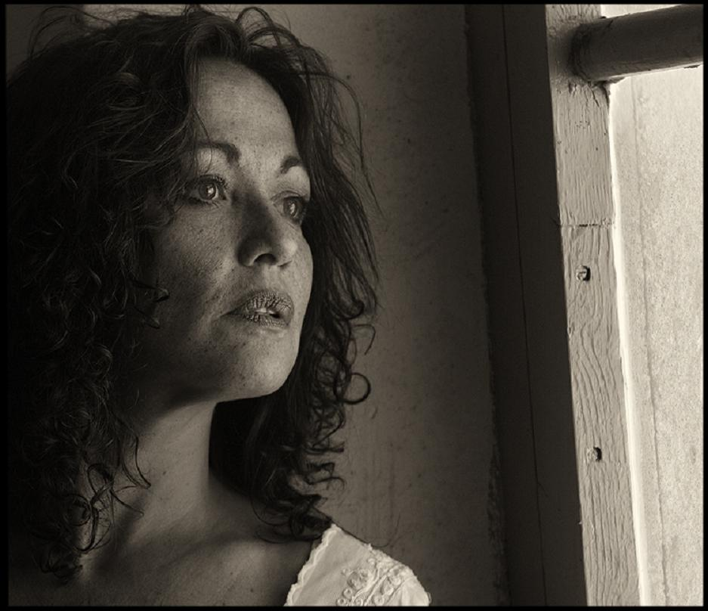
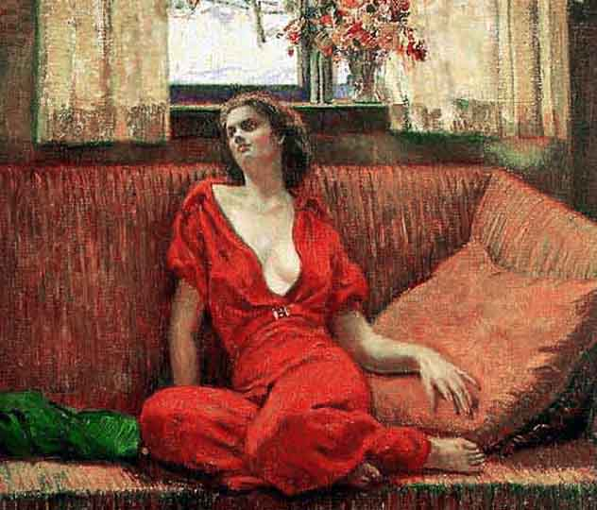

Slide 14
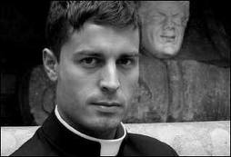
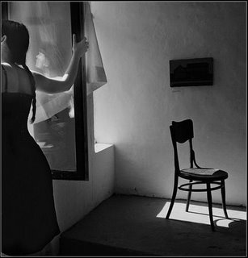
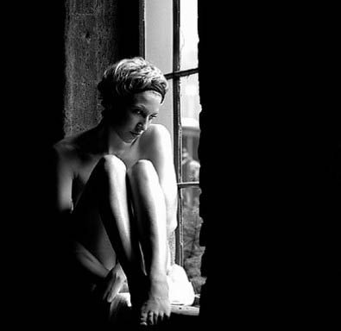

Slide 15
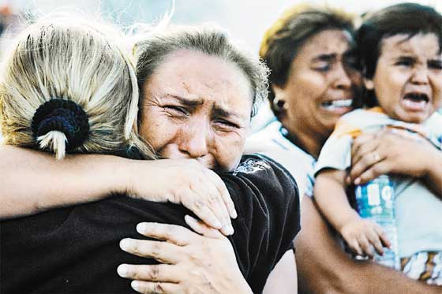
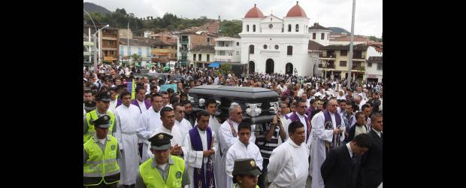

Slide 16
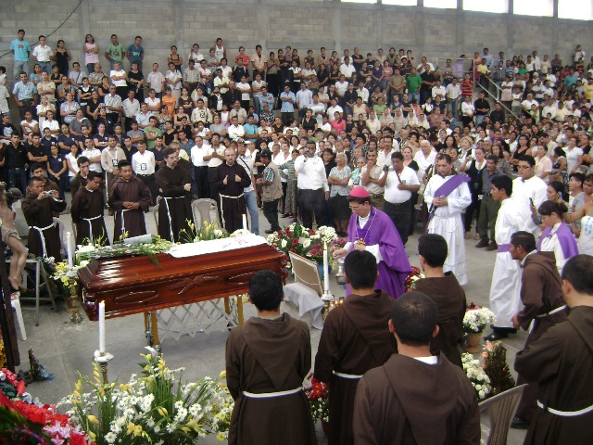
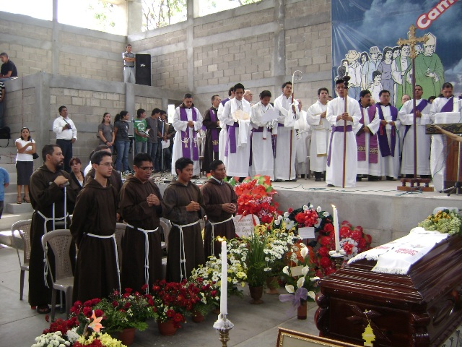
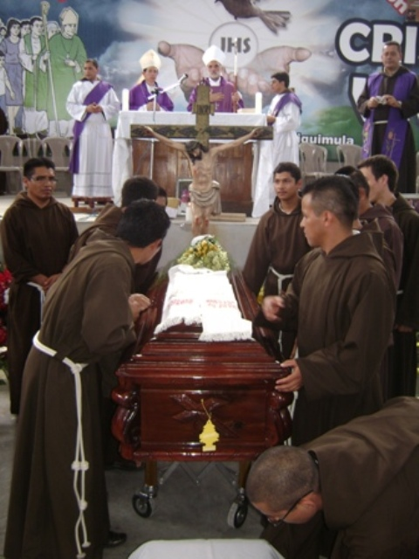

Slide 17
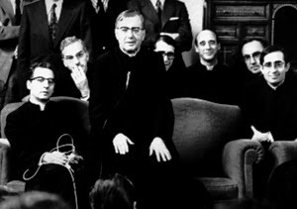
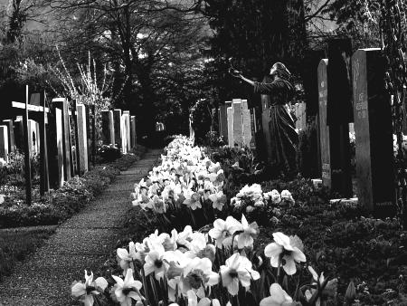

Slide 18
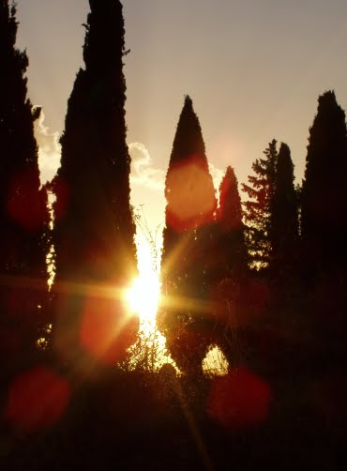
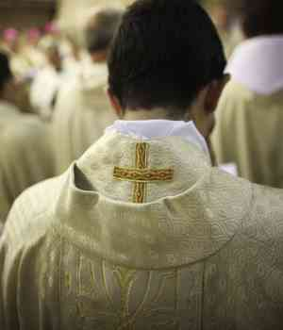
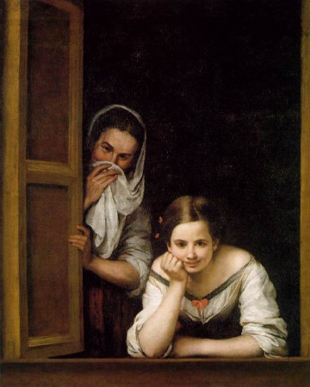

Slide 19
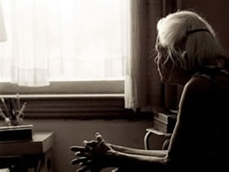
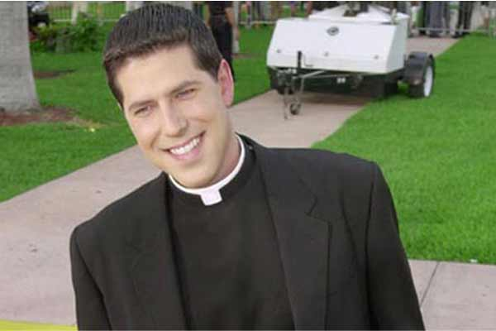

Slide 20

Desde la ventana de un casucho viejo
abierta en verano, cerrada en invierno
por vidrios verdosos y plomos espesos,
una salmantina de rubio cabello
y ojos que parecen pedazos de cielo,
mientas la costura mezcla con el rezo,
ve todas las tardes pasar en silencio
los seminaristas que van de paseo.
Baja la cabeza, sin erguir el cuerpo,
marchan en dos filas pausados y austeros,
sin más nota alegre sobre el traje negro
que la beca roja que ciñe su cuello,
y que por la espalda casi roza el suelo.

Slide 21
Un seminarista, entre todos ellos,
marcha siempre erguido, con aire resuelto.
La negra sotana dibuja su cuerpo
gallardo y airoso, flexible y esbelto.
Él, solo a hurtadillas y con el recelo
de que sus miradas observen los clérigos,
desde que en la calle vislumbra a lo lejos
a la salmantina de rubio cabello
la mira muy fijo, con mirar intenso.
Y siempre que pasa le deja el recuerdo
de aquella mirada de sus ojos negros.
Monótono y tardo va pasando el tiempo
y muere el estío y el otoño luego,
y vienen las tardes plomizas de invierno.

Slide 22
Desde la ventana del casucho viejo
siempre sola y triste; rezando y cosiendo
una salmantina de rubio cabello
ve todas las tardes pasar en silencio
los seminaristas que van de paseo.
Pero no ve a todos: ve solo a uno de ellos,
su seminarista de los ojos negros;
cada vez que pasa gallardo y esbelto,
observa la niña que pide aquel cuerpo
marciales arreos.

Slide 23
Cuando en ella fija sus ojos abiertos
con vivas y audaces miradas de fuego,
parece decirla: —¡Te quiero!, ¡te quiero!,
¡Yo no he de ser cura, yo no puedo serlo!
¡Si yo no soy tuyo, me muero, me muero!
A la niña entonces se le oprime el pecho,
la labor suspende y olvida los rezos,
y ya vive sólo en su pensamiento
el seminarista de los ojos negros.
En una lluviosa mañana de inverno
la niña que alegre saltaba del lecho,
oyó tristes cánticos y fúnebres rezos;
por la angosta calle pasaba un entierro.

Slide 24
Un seminarista sin duda era el muerto;
pues, cuatro, llevaban en hombros el féretro,
con la beca roja por cima cubierto,
y sobre la beca, el bonete negro.
Con sus voces roncas cantaban los clérigos
los seminaristas iban en silencio
siempre en dos filas hacia el cementerio
como por las tardes al ir de paseo.
La niña angustiada miraba el cortejo
los conoce a todos a fuerza de verlos...
tan sólo, tan sólo faltaba entre ellos...
el seminarista de los ojos negros.

Slide 25

Corriendo los años, pasó mucho tiempo...
y allá en la ventana del casucho viejo,
una pobre anciana de blancos cabellos,
con la tez rugosa y encorvado el cuerpo,
mientras la costura mezcla con el rezo,
ve todas las tardes pasar en silencio
los seminaristas que van de paseo.
La labor suspende, los mira, y al verlos
sus ojos azules ya tristes y muertos
vierten silenciosas lágrimas de hielo.
Sola, vieja y triste, aún guarda el recuerdo
del seminarista de los ojos negros...
Miguel Ramos Carrión

Slide 26
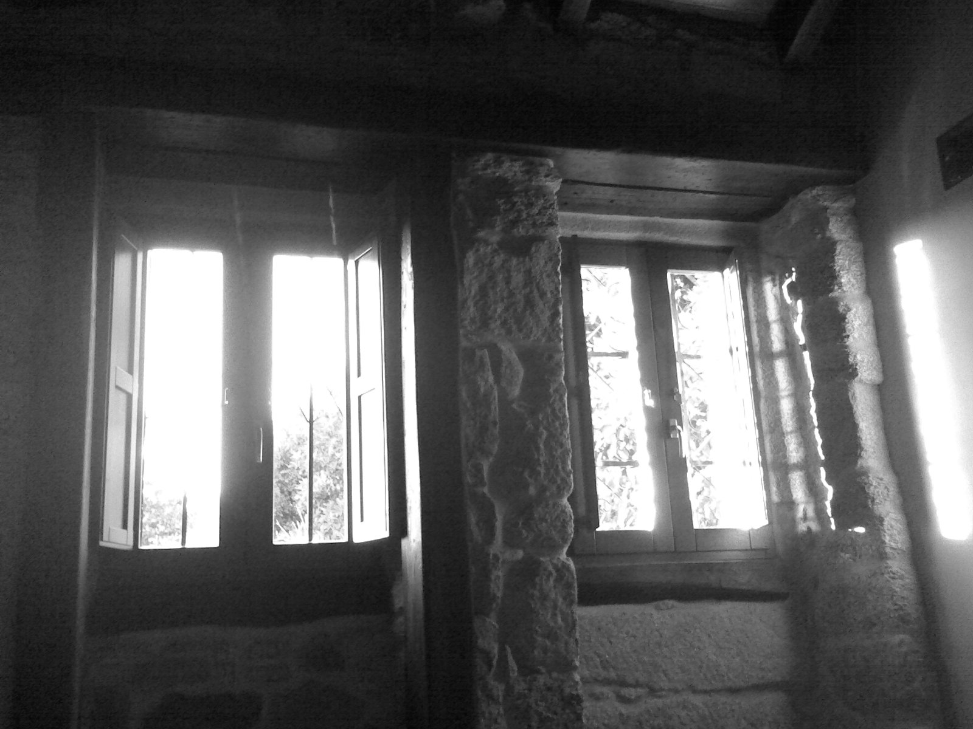
Texto Miguel Ramos Carrión
Relato en la voz de
Omar Cerasuolo
Francisco del Olmo - Jazmín

Slide 27



Accede a la sección que desees desde aquí:
Propia Creación
De la Red
Dedicatorias | Eróticos | Fechas Especiales
Graciosos | Historia y Arte | Lugares
Naturaleza y Ciencias | Política | Reflexión
Salud | Románticos | Religiosos
Dedicatorias | Eróticos | Fechas Especiales
Graciosos | Historia y Arte | Lugares
Naturaleza y Ciencias | Política | Reflexión
Salud | Románticos | Religiosos
Si deseas recibir pps periódicamente en tu correo electrónico subscríbete aquí:

